Slide 1



高校数学 I
数と式「因数分解(２項と４項)」

Slide 2

今回の学習目標
因数分解の方法を２つ習得する。
乗法公式 $a^{2}−b^{2}=\left(a+b\right)\left(a−b\right)$ を活用
括り出しを２回用いる方法

Slide 3


乗法公式

Slide 4

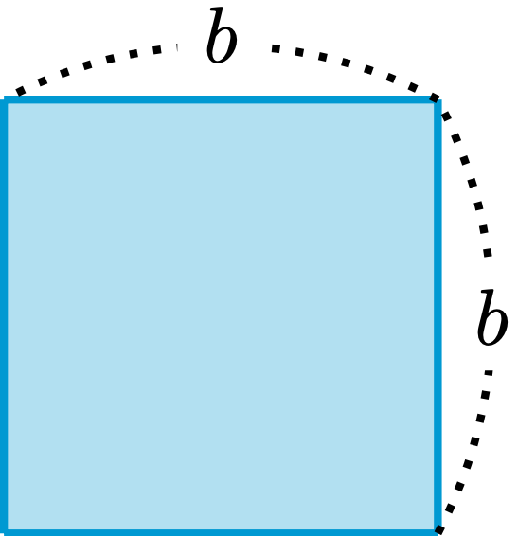
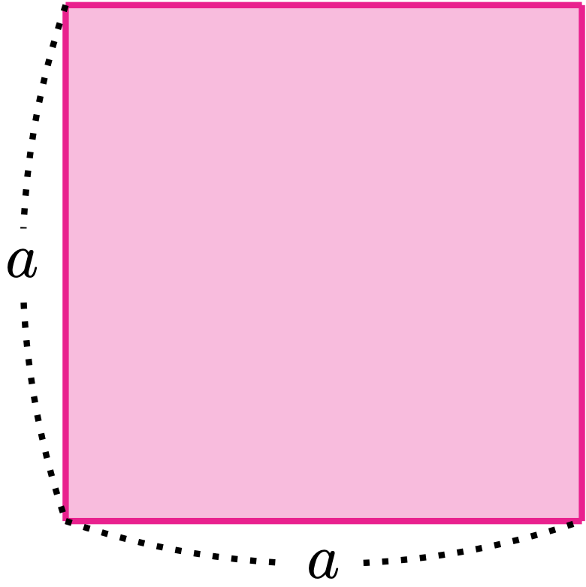

Slide 5
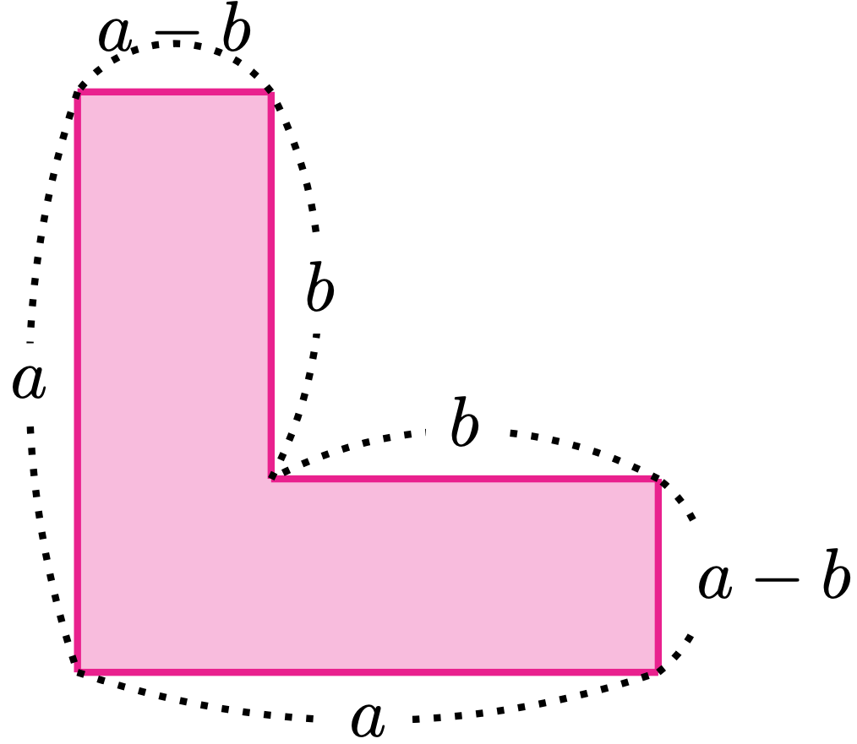

Slide 6
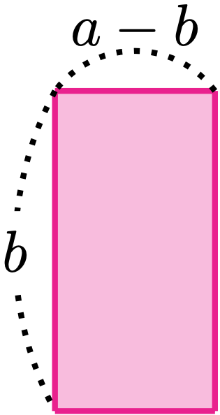

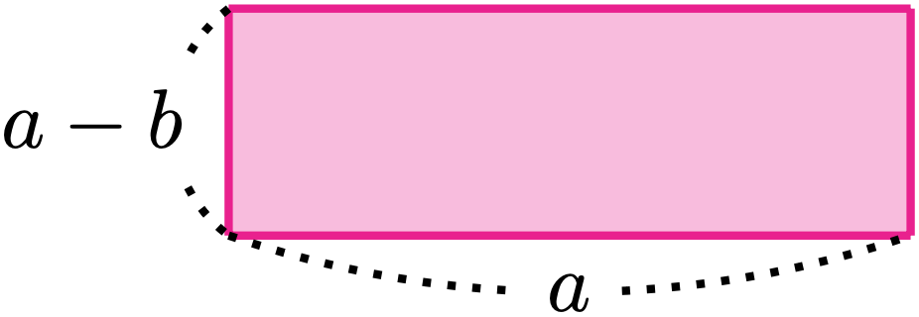

Slide 7












Slide 8

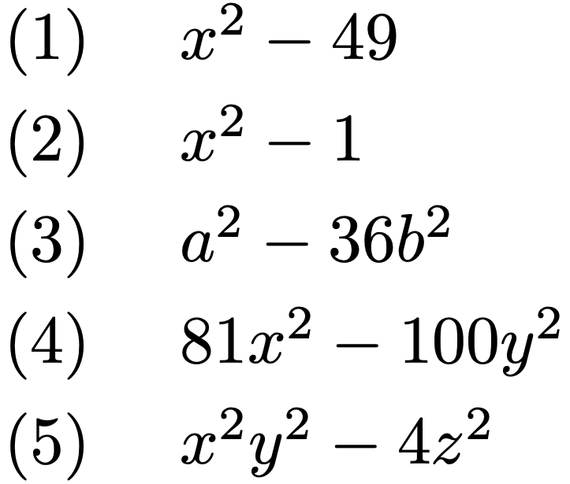
ビデオを止めて問題を解こう

Slide 9



Slide 10



Slide 11



Slide 12



Slide 13

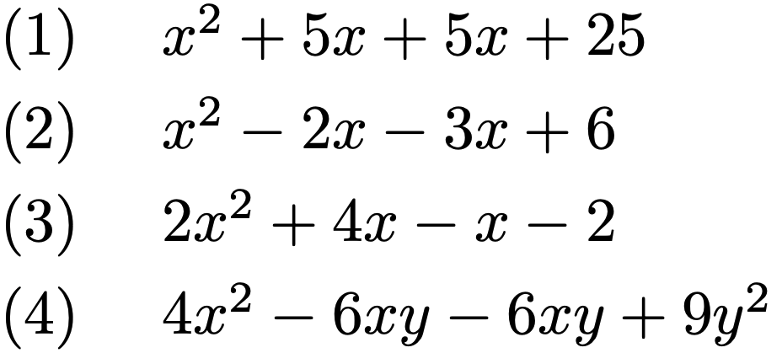

Slide 14


共通因数でくくり出し

Slide 15





Slide 16




Slide 17



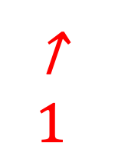
↑
$1$

Slide 19

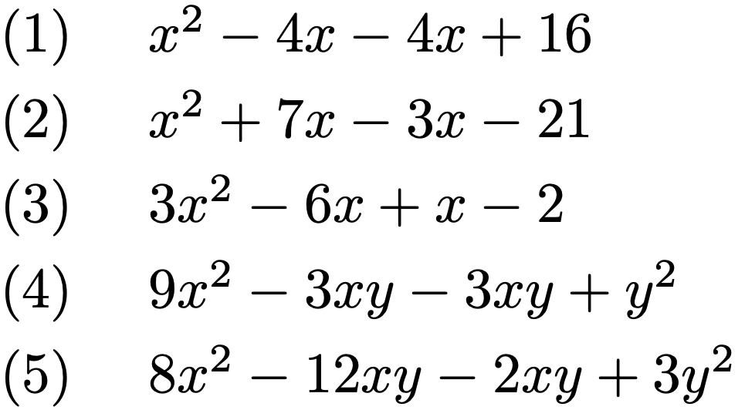
ビデオを止めて問題を解こう

Slide 20





Slide 21




Slide 22




Slide 23



Slide 25
今回の学習目標
因数分解の方法を２つ習得する。
乗法公式 $a^{2}−b^{2}=\left(a+b\right)\left(a−b\right)$ を活用
括り出しを２回用いる方法

Slide 26


高校数学 I
数と式「因数分解(乗法公式の利用)」

